Slide 1
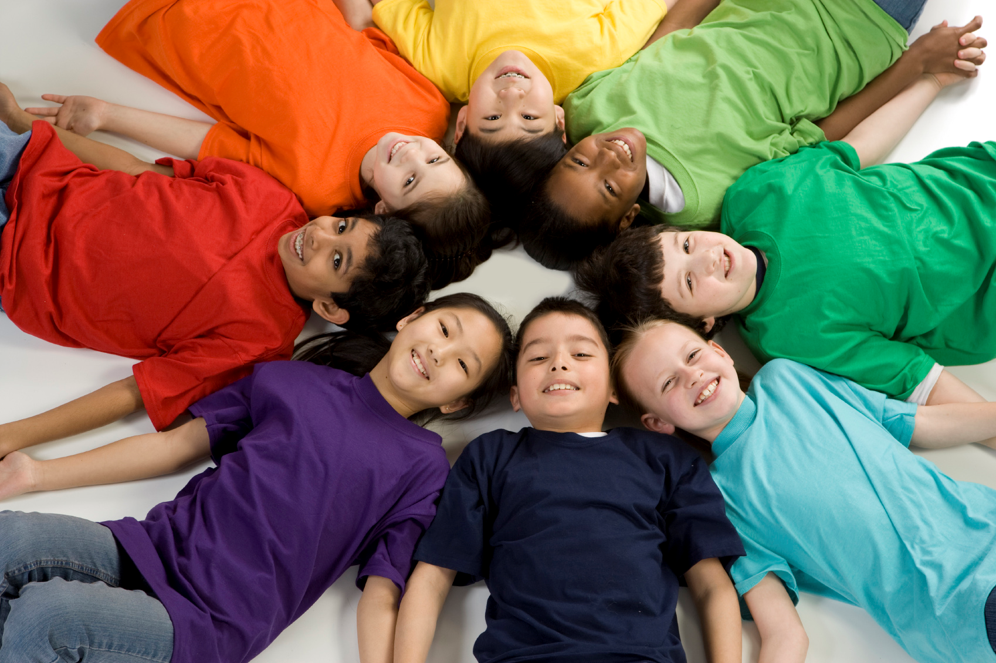
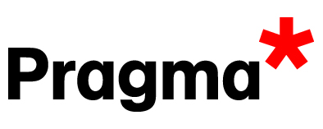

KVIZ ZNANJA O
OVISNOSTI O ALKOHOLU
Projekt „Pomak“ udruge Pragma provodi se uz potporu Ministarstva zdravstva (Klasa: 230-02/17-01/05, Urbroj: 534-03-3-1/5-17-02). Ministarstvo zdravstva ne odgovora za sadržaj prezentacije, već je to isključiva odgovornost Udruge.
Više informacija o radu Pragme na www.udruga-pragma.hr, pragma@udruga-pragma.hr, 01 7789 950.

Slide 2
ZBRAJANJE BODOVA
Red. br. pitanja | GRUPA A | GRUPA B | GRUPA C | GRUPA …
1. | +1 | -1 | +1 | +1
2. | -2 | -2 | -2 | +2
3.
4.
...
UKUPNO BODOVA | ... | ... | ... | ...

Slide 3
1. Mjesec borbe protiv ovisnosti obilježava se svake godine u razdoblju…
(1 bod):
Između 15. studenog i 15. prosinca.
Između 25. travnja i 25. svibnja.
Između 1. srpnja i 1. kolovoza.
Točan odgovor je:
A. U razdoblju između 15. studenog i 15. prosinca svake godine
Mjesec borbe protiv ovisnosti obilježava se svake godine kako bi se povećala svijesti ljudi o problemu ovisnosti u Hrvatskoj i kako bi se potaknula šira javnost da sudjeluje u smanjivanju i iskorjenjivanju ovisnosti (ne samo stručnjaci). Više o Mjesecu možete pročitati na mrežnim stranicama Nastavnog zavoda za javno zdravstvo „dr. Andrija Štampar” http://bit.ly/2zZmQl0.

Slide 4
2. Koji od ponuđenih odgovora najbolje definira zdravlje (2 boda):
Zdravlje je stanje tjelesnog blagostanja.
Zdravlje je stanje tjelesnog, duševnog i socijalnog blagostanja.
Zdravlje je odsustvo bolesti i iznemoglosti.
Točan odgovor je:
B. Zdravlje je stanje tjelesnog, duševnog i socijalnog blagostanja.
Prema definiciji Svjetske zdravstvene organizacije, zdravlje je stanje potpunog tjelesnog, duševnog i socijalnog blagostanja, a ne samo odsustvo bolesti i iznemoglosti. Da bismo zadovoljili sve ove uvjete, važno je da od najranijeg djetinjstva stječemo zdrave životne navike i shvatimo da je naše zdravlje u međuodnosu s okolinom. Zdravlje je potrebno čuvati i izgrađivati.

Slide 5
3. Riječ koja najbolje opisuje što je ovisnost je (2 boda):
Navika/porok (stalno i voljno ponavljanje nečega što nam godi).
Poremećaj.
Bolest.
Točan odgovor je:
C. Bolest.
Ovisnost je bolest jer ostavlja dugotrajne negativne fizičke, psihičke, ali i društvene posljedice na osobu: razna oštećenja organa i/ili bolesti poput raka, loše pamćenje, teškoće s učenjem, loše obavljanje svakodnevnih zadataka, izoliranost iz društva, nezaposlenost, kriminalitet…

Slide 6
4. Kada govorimo o bolesti ovisnosti, mislimo isključivo na fizičku ovisnost
(2 boda):
Točno. B. Netočno.
Točan odgovor je:
B. Netočno
Ovisnost se odnosi na psihičko i (katkad) fizičko stanje. Samostalna fizička ovisnost je ustvari rijetka. Ona podrazumijeva promjene u funkcioniranju organizma – tijelo traži sve veće doze, a ako se prestane uzimati neko sredstvo (alkohol, droga…), tijelo se npr. trese, javlja se bol, proljev i dr. simptomi. Psihička ovisnost se odnosi na činjenicu da ovisnik, usprkos tome što je svjestan štetnih posljedica (zdravstvenih, socijalnih, psihičkih…), povremeno ili redovito ponavlja štetne radnje (pije, drogira se, uplaćuje listiće, igra igrice…) kako bi održao osjećaj dobrog psihičkog stanja i zadovoljstva. Ovisnik nije više u mogućnosti kontrolirati žudnju za određenim sredstvom.

Slide 7
5. Što od sljedećeg može postati ovisnost, osim droga, alkohola i cigareta (moguće je više odgovora)?
(1 bod)
Hrana.
Internet.
Rad.
Kompjutorske igre.
Mobitel.
Gazirano piće.
Klađenje.
Sve navedeno.
Točan odgovor je:
H. Sve navedeno.
S obzirom na sličnost posljedica, ali i promjena u funkciji (radu) mozga, danas se sve više govori o još nekoliko oblika ovisnosti koje ne uključuju uzimanje psihoaktivnih tvari (tj. droga, alkohola, cigareta): ovisnost o kockanju, klađenju, hrani, radu, gaziranome piću…. Više o novim ovisnostima pročitajte u sažetku o panel raspravi na mrežnim stranicama Hrvatskog zavoda za javno zdravstvo http://bit.ly/2zea3rA.

Slide 8
6. „Ako mislim da mogu prestati s uzimanjem nekog sredstva ovisnosti, znači da nisam ovisan” (1 bod):
A. Točno.
B. Netočno.
Točan odgovor je:
B. Netočno
Tako često počinje priča teških ovisnika koji su mislili da neko sredstvo uzimaju iz čiste zabave, „gušta” i tvrdili su: „ja mogu, ali ne želim prestati. Kad ću htjeti, učinit ću to bez problema”. Ako već primjećuješ takav stav kod sebe, probaj prestati na mjesec dana i vidi možeš li doista bez te stvari. Ako možeš, ovisno o čemu se radi (npr. pušenje), bolje je da se niti ne nastaviš „igrati s vatrom”. Ukoliko se radi o nečemu što u razumnoj količini ne šteti (npr. igranje igrica), pripazi na umjerenost!

Slide 9
ALKOHOL

Slide 10
7. Žene brže razvijaju ovisnost o alkoholu od muškaraca (2 boda):
Točno
Netočno
Točan odgovor je:
A. Točno.
Odraslim muškarcima je za nastanak alkoholne ovisnosti potrebno 10-15 godina, a ženama ponekad samo 2 godine.

Slide 11
8. Mladi ljudi, zbog snažnije jetre, sporije razvijaju ovisnost od odraslih (3 boda).
Točno.
Netočno, mlađi brže razvijaju ovisnost.
Netočno, mlađi i stariji podjednako razvijaju ovisnost.
Točan odgovor je:
B. Netočno, mlađi brže razvijaju ovisnost.
Što je osoba mlađa, brže će razviti ovisnost o alkoholu: 15-godišnjak može postati ovisnik nakon samo 6 mjeseci pijenja alkohola; 20-godišnjak razvija ovisnost unutar 5 godina, a 25-godišnjak unutar 12-15 godina.

Slide 12
9. Novčana kazna ugostiteljima za usluživanje, odnosno dopuštanje konzumiranja alkoholnih pića mlađima od 18 godina je (1 bod):
Od 20 000 do 50 000 kn
Od 2 500 do 20 000 kuna
Točan odgovor je:
B. Od 2 500 do 20 000 kn.
U Hrvatskoj je zabranjena prodaja, točenje, odnosno dozvoljavanje pijenja alkohola osobama mlađima od 18 godina. Naime, za djecu i mlade koji su u fazi rasta i razvoja ne postoji dopustiva količina alkoholnih pića koju bi smjeli popiti! Ukoliko se ustanovi da trgovac pojedinac ili vlasnik obrta krši ovu zakonsku odredbu, može mu se odrediti novčana kazna ili zatvaranje obrta. Ali i maloljetnik i njegovi roditelji mogu biti upućeni na razgovor (npr. u centar za socijalnu skrb), da se ustanovi koliko se maloljetnik rizično ponaša te znaju li njegovi roditelji za to.

Slide 13
10. Što se naziva „fenomenom prve čaše“?
(3 boda):
Kada osoba prvi put pije neko alkoholno piće
Kada osoba, nakon što neko vrijeme nije pila alkohol, popije jednu čašu i tada ne može stati pa nastavlja s pijenjem
Kada netko „loše podnosi” alkohol pa je „pijan“ nakon samo jedne čaše alkoholnog pića
Točan odgovor je:
B. Kada osoba, nakon što neko vrijeme nije pila alkohol…
Radi se o pojavi kada apstinent (osoba koja jedno vrijeme ne pije alkohol, dakle suzdržava se od pijenja), ako popije čašu alkohola, ne može stati na toj jednoj čaši. Nastavlja s pijenjem i ubrzo nastavlja piti u jednakim količinama kao i prije apstinencije. Samo, sada mu za razvoj ovisnosti više nisu potrebne godine, već su dovoljni dani ili nekoliko tjedana. Zbog toga se ta prva čaša zove „fenomen prve čaše“.

Slide 14
11. „Mamurluk“ je drugi naziv za „triježnjenje“ (1 bod):
Točno
Netočno
Točan odgovor je:
A. Točno.
Mamurluk je naziv za fazu “triježnjenja”, odnosno povratka u normalno stanje nakon prestanka pijenja. Može predstavljati teško stanje i doživljavati se kao bolest; ponekad se javlja u obliku mučnine, vrtoglavice, dehidriranosti (nedostatka vode u organizmu), što sve ovisi o unesenoj količini pića u organizam, ali i karakteristikama pojedine osobe. Što osoba više popije, to je mamurluk jači.

Slide 15
12. Dugogodišnji alkoholičari su često ljudi bez doma ili s lošim stambenim uvjetima, nezaposleni ili često gube posao, siromašni, bez obitelji, „propalice”
(1 bod):
Točno B. Netočno
Točan odgovor je:
B. Netočno.
Ova slika dobrim dijelom nije točna jer su većina alkoholičara u braku i imaju kakvo-takvo zaposlenje. Ponekad rade i na visokim položajima te uživaju određeni društveni ugled. Najčešće zbog njihove ovisnosti pate njihove obitelji: zbog nedostatka novca potrošenog na alkohol, psihičkog i fizičkog nasilja alkoholičara (koji se prema ljudima izvan obitelji ne mora tako ponašati), nedovoljnog sudjelovanja u odgoju djece itd.

Slide 16
13. Alkohol pomaže kod nesanice i zagrijava organizam (2 boda):
Točno
Netočno
Točan odgovor je:
B. Netočno.
I) Krajnji rezultat pijanstva je san. Međutim, velika je razlika između normalnog i alkoholičarskog sna: nakon normalnog sna, čovjek se osjeća svježe, odmorno, vraćena mu je snaga. Alkohol može biti uzrok češćeg buđenja tijekom noći i nemirnog sna pa osoba ne uspijeva odmoriti. Uz to, nakon alkoholičarskog sna, javlja se mamurluk i to je jedan od najtežih trenutaka u cijelome pijanstvu.
II) Alkohol širi krvne žile u potkožnome tkivu i tako krv lakše dolazi u njega. Zato se javlja crvenilo lica i prividni osjećaj topline. Međutim, uz širenje krvnih žila ispod kože, sužuju se krvne žile u unutrašnjim organima, gdje ostaje sve manje krvi i - topline. Alkohol na taj način ubrzava gubitak topline iz organizma tj. tijelo se brže hladi.

Slide 17
14. Pijenje žestokog pića čini ljude jednako pijanima kao kada piju pivo (2 boda):
Točno
Netočno
Točan odgovor je:
A. Točno.
Alkohol ima jednak učinak - bilo to pivo, vino ili žestoko piće. Čašica žestokog pića ima otprilike jednaku količinu alkohola kao čaša piva ili vina. Koliko će osoba biti pijana ovisi o količini alkohola koju popije.
Čak i voćno pivo („radler”) nije tako bezazleno kao što se misli – osim što sadrži alkohol, sadrži dosta šećera. A šećer uvijek traži još šećera (u ovom slučaju - „radlera”). Zato takva pića mogu otvoriti vrata početku konzumiranja „redovnih” alkoholnih pića.

Slide 18
15. Prvi kontakt s alkoholnim pićima ostvaruje se uglavnom u društvu prijatelja
(3 boda):
Točno
Netočno
Točan odgovor je:
B. Netočno.
Prvi kontakt se najčešće događa unutar obitelji, prvenstveno onaj „vizualni”: djeca promatraju i oponašaju roditelje, uče od njih i slijede njihove vrijednosti i stavove. Često se u obitelji podržava pijenje (čašica nakon ručka, pivo za vrijeme utakmice, rakija radi zagrijavanja organizma…) pa mladi misle da je normalno piti u raznim situacijama i kako je uz alkohol zabavnije i opuštenije u društvu. Također u velikoj mjeri, odrasli (unutar obitelji), već maloj djeci nude da isprobaju alkohol, što znaju smatrati simpatičnim i zabavnim.

Slide 19
16. Gdje se razgradi (eliminira iz krvi) 90 % popijenog alkohola (3 boda)?
U jetri
U mozgu
U bubrezima
Točan odgovor je:
A. U jetri.
Uneseni alkohol se najviše resorbira (upije u krv) u jetri, mozgu, bubrezima i mišićima, ali se čak 90 % alkohola razgradi (eliminira iz krvi) u jetri. Zato pri dugotrajnoj uporabi alkohola postoji velik rizik nastanka oštećenja jetre i propadanja jetrenih stanica - ciroze jetre. To je teška i neizlječiva bolest od koje umire veliki broj alkoholičara. Dugotrajna ciroza može dovesti do raka jetre.

Slide 20
17. Kada najčešće alkoholičar započinje svoje liječenje (moguće je više odgovora) (1 bod) ?
Kada primijeti da se pijenje „otelo” kontroli i da postaje ovisan
Kod pojave izrazitih obiteljskih problema, posebno kada obitelj odluči nešto poduzeti (prijavi nasilje alkoholičara, postavi mu jasan uvjet da mora na liječenje itd.)
Kada mu poslodavac zaprijeti otkazom
Kada ga prijatelji savjetuju da bi trebao na liječenje
Točan odgovor je:
B. Obiteljski problemi i C. Prijetnja otkazom
Stručnjaci kažu kako alkoholičari vrlo rijetko dolaze na liječenje dobrovoljno, već dolaze zbog različitih kriza povezanih s prekomjernom uporabom alkohola. Najčešće među njima su upravo ultimatum obitelji, prijetnja otkazom na radnome mjestu, izricanje sudske mjere obveznog liječenja od alkoholizma i sl.

Slide 21
Bonus pitanje
18. Koliko od dolje navedenih ponašanja/stanja mora biti prisutno da bi se službeno nekoga smatralo ovisnim o alkoholu (3 boda)?
Razvijanje fizičke i psihičke ovisnosti
Nastanak zdravstvenih, psihijatrijskih i neuroloških komplikacija (npr. česte bolesti, veće promjene u karakteru osobe, „trešnja” ili tremor tijela…)
Gubitak kontrole nad količinom pijenja.
Nemogućnost suzdržavanja (apstinencije) od pijenja
Dovoljno je samo jedno od navedenih ponašanja/stanja
Moraju biti prisutna sva navedena ponašanja/stanja
Točan odgovor je:
A. Dovoljno je da je prisutno samo jedno od navedenih ponašanja/ stanja da bi se ustanovila ovisnost!

Slide 22
NAJVIŠE BODOVA OSVOJILA JE GRUPA...

Slide 23
ZAPAMTI!
Ako ne želiš piti alkohol, drugi te nemaju pravo nagovarati na to.
Nisi ništa manje „zabavan/na” ako ne piješ. Dapače, možeš biti više kreativan/na i slobodan/na u traženju zabave. A uštedjet ćeš i puno novca i bit ćeš zdrav/ija i ljepši/ša!
Imaš pravo prijaviti osobe koje alkohol prodaju/poslužuju/dozvoljavaju pijenje maloljetnicima.
Ako se netko od tvojih članova obitelji, susjeda (…) ne ponaša u redu prema tebi i tvojoj obitelji (zbog pijenja), imaš pravo potražiti zaštitu: stručnjaci škole, liječnik ili druga osoba od povjerenja te može uputiti na pomoć!

Slide 24
Za više informacija o ovisnostima i drugim aktivnostima Pragme pogledajte www.udruga-pragma.hr
ili Facebook stranicu
www.facebook.com/udrugapragma
Molimo nastavnike ili stručne suradnike da popune kratki evaluacijski upitnik, dostupan na https://goo.gl/forms/jwPCyayzRLqQusge2.
Hvala!

